Slide 1
Познавательно-исследовательская деятельность во второй младшей группе «Сказка»

Slide 2
Люди, научившиеся наблюдением и опытом,
приобретают способность сами ставить во-
просы и получать на них фактические ответы,
оказываясь на более высоком умственном и
нравственном уровне в сравнении с теми, кто
такой школы не прошел
Тимирязев Климент Аркадьевич

Slide 3
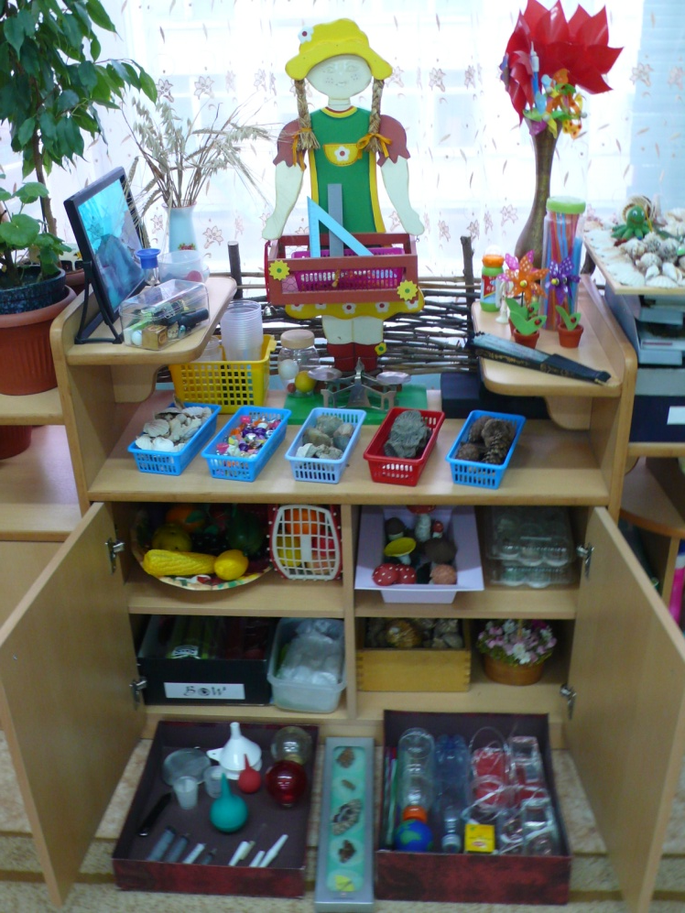
Основная задача ДОУ - поддержать и развить в ребенке интерес к исследованиям, открытиям, создать необходимые для этого условия
Наполнение уголка экспериментирования

Slide 4
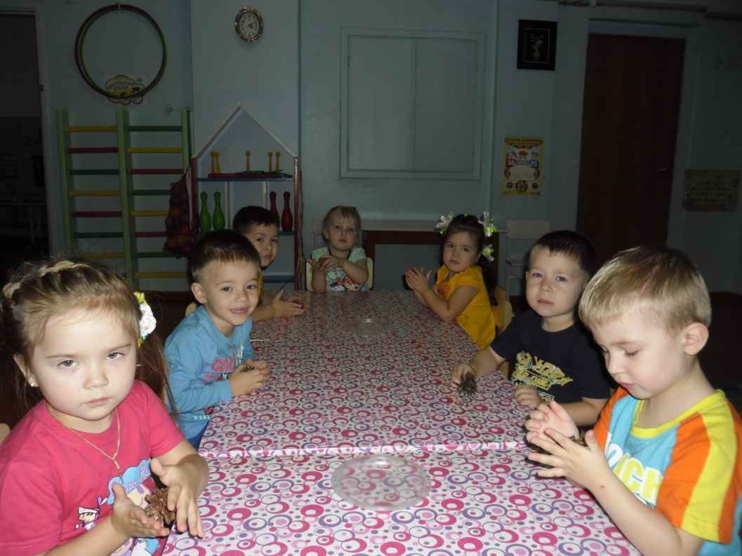
Дети очень любят экспериментировать. Это объясняется тем, что им присуще наглядно-действенное и наглядно-образное мышление, и экспериментирование, как никакой другой метод, соответствует этим возрастным особенностям. В дошкольном детстве он является ведущим, а первые три года- практически единственным способом познании мира.

Slide 5
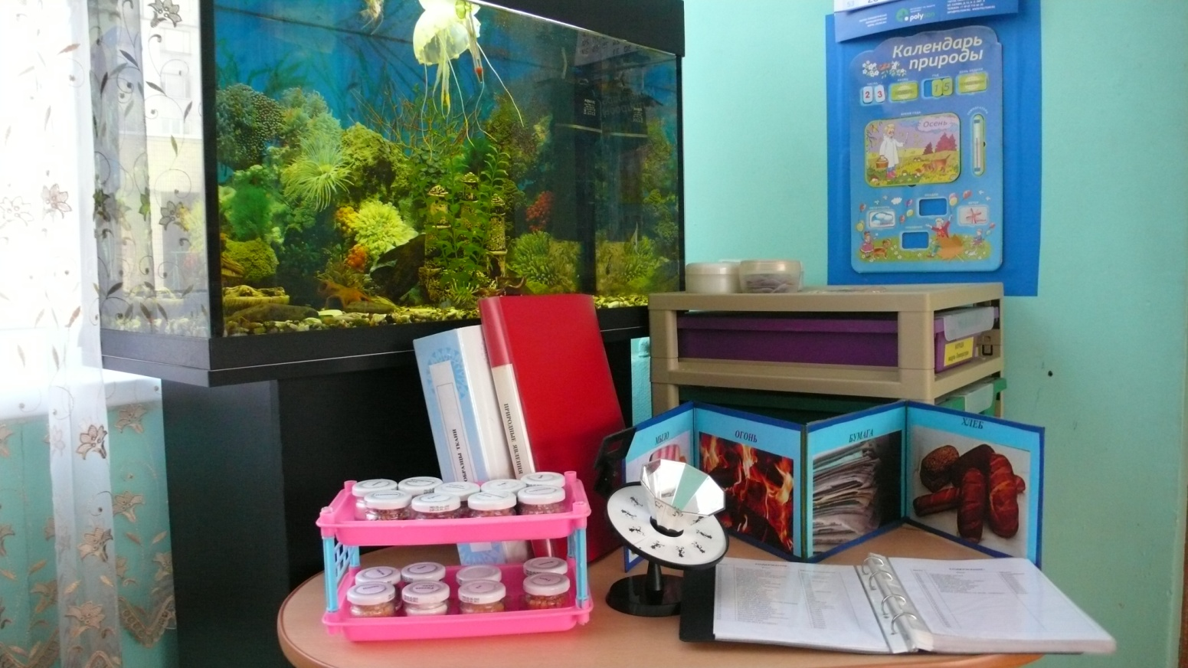
В дошкольном воспитании экспериментирование является тем методом обучения, который позволяет ребёнку моделировать в своём сознании картину мира, основанную на собственных наблюдениях, опытах, установлении взаимозависимостей, закономерностей.

Slide 6
Цели экспериментирования:
Укреплять физическое и психическое здоровье малышей, обеспечивать эмоциональное благополучие, расширять кругозор детей, формировать единый детско-взрослый коллектив, развивать психические процессы детей, познавательные способности, развивать мелкую моторику рук, расширять опыт ориентировки в окружающем, обогащать детей сенсорными впечатлениями, формировать коммуникативные навыки детей, способствовать успешной адаптации в коллективе.

Slide 7
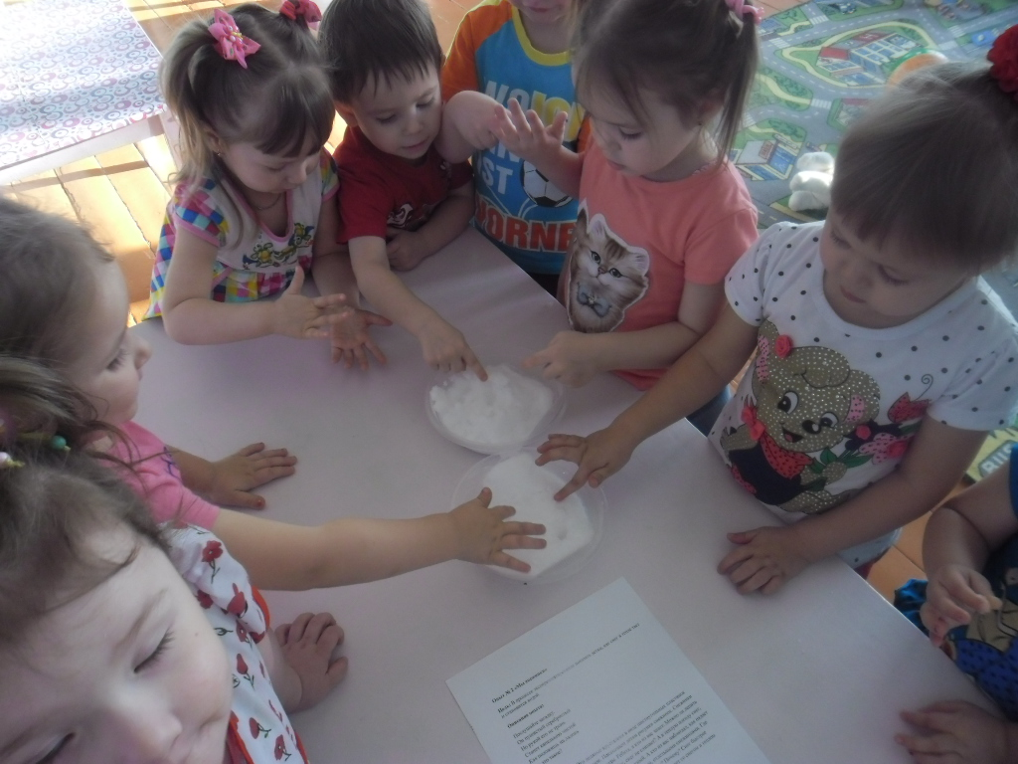
Опыт со снегом

Slide 8
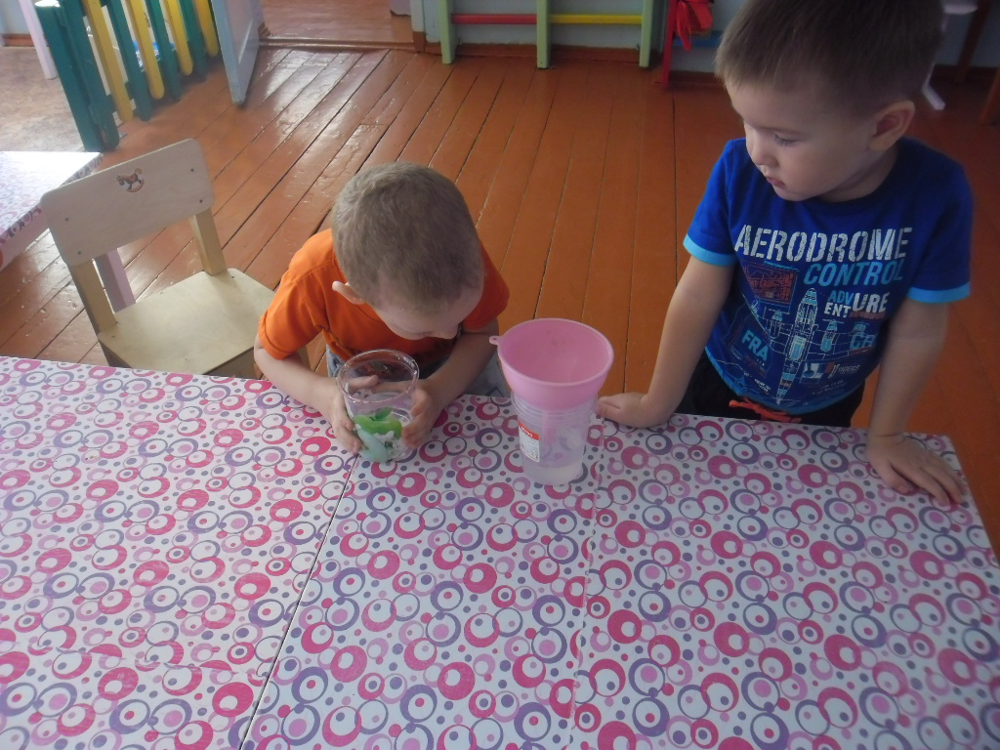
Опыты с водой

Slide 9
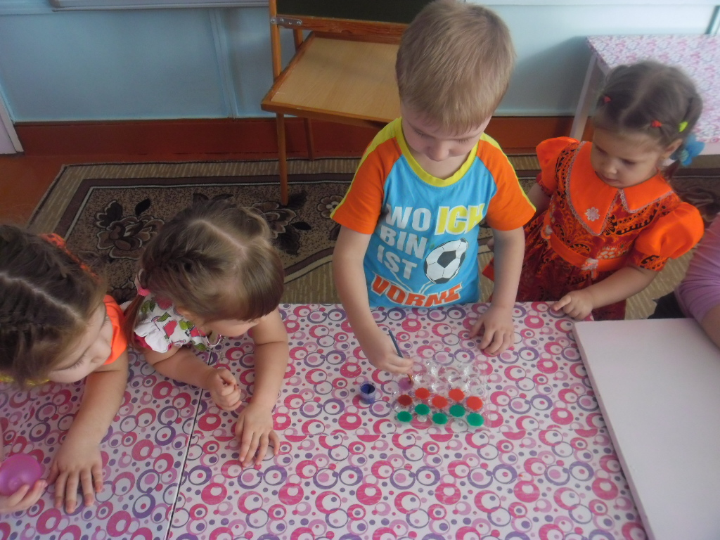
Опыты с водой и льдом

Slide 10
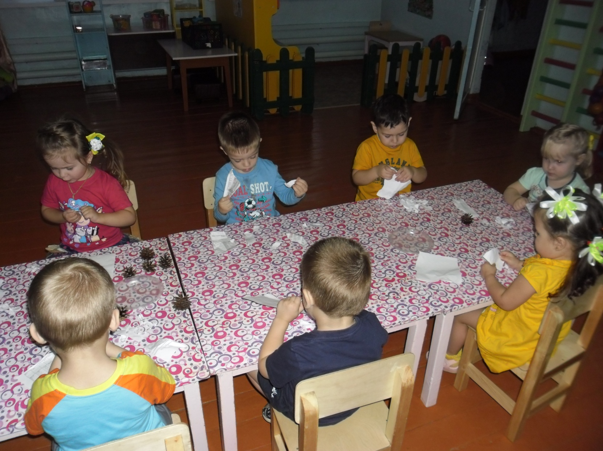
Опыт с бумагой

Slide 11
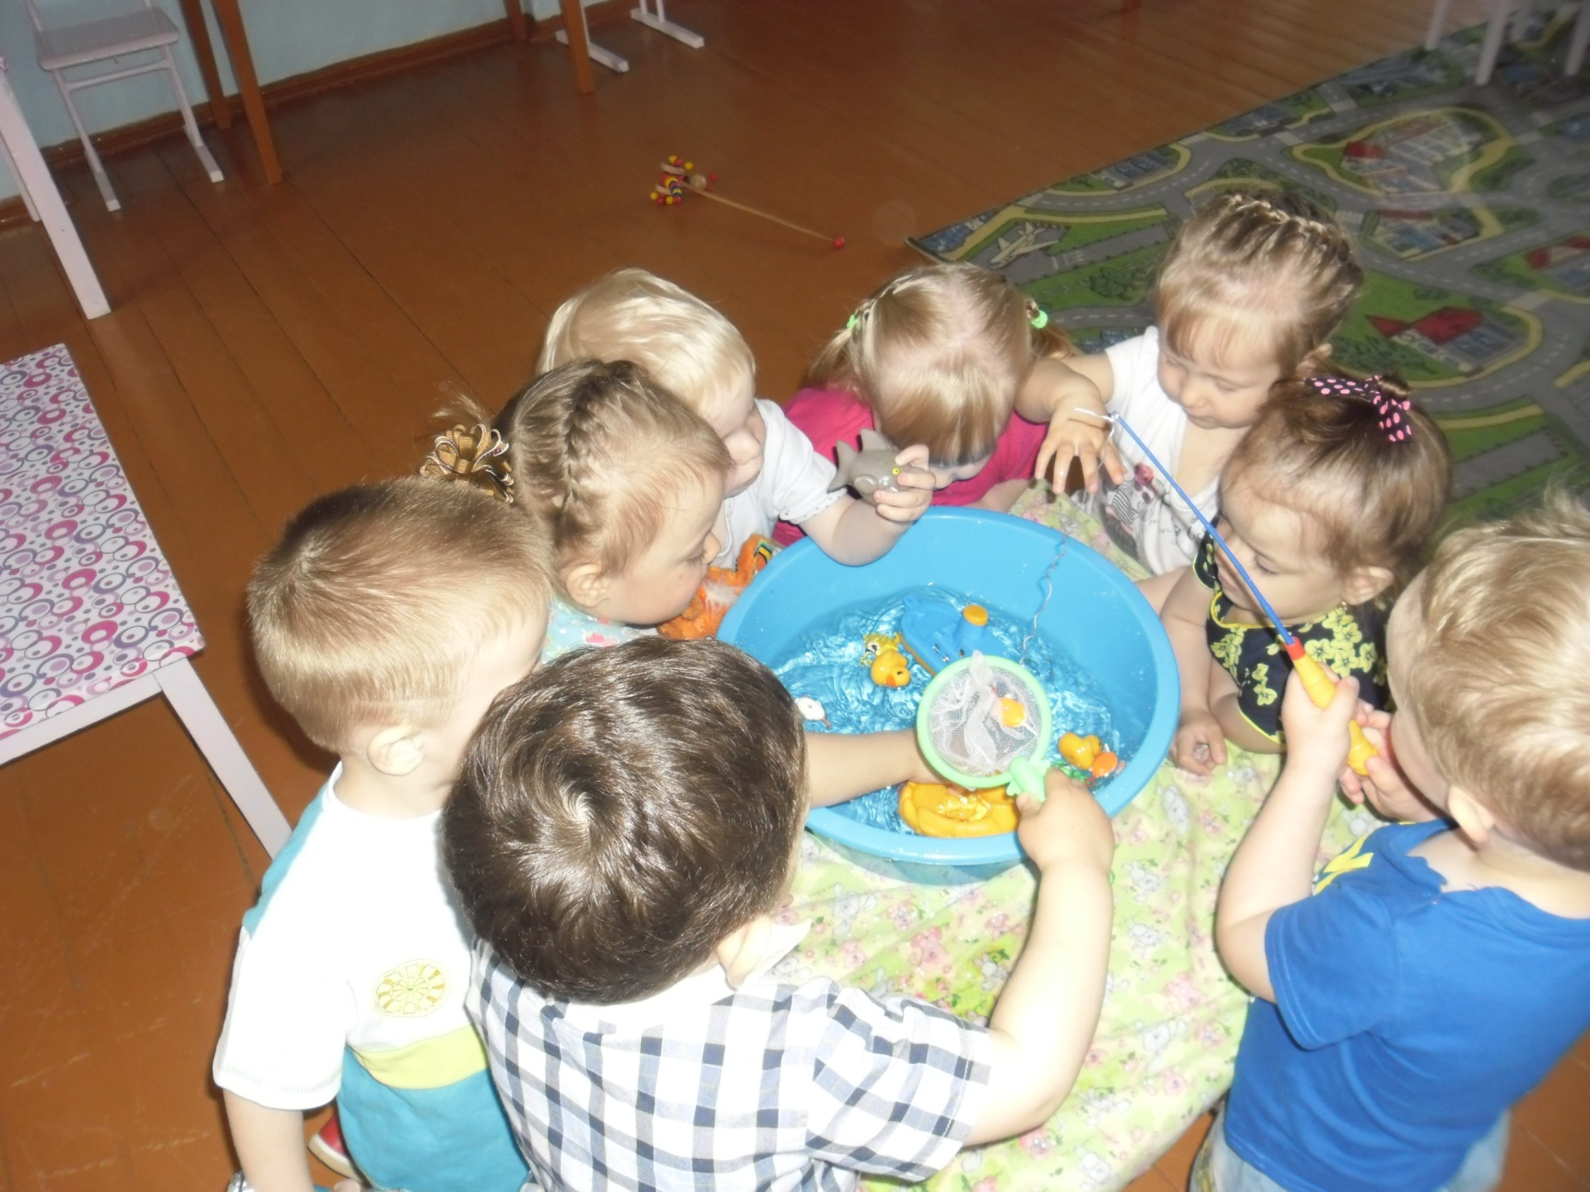
Опыт: Плавает- тонет

Slide 12
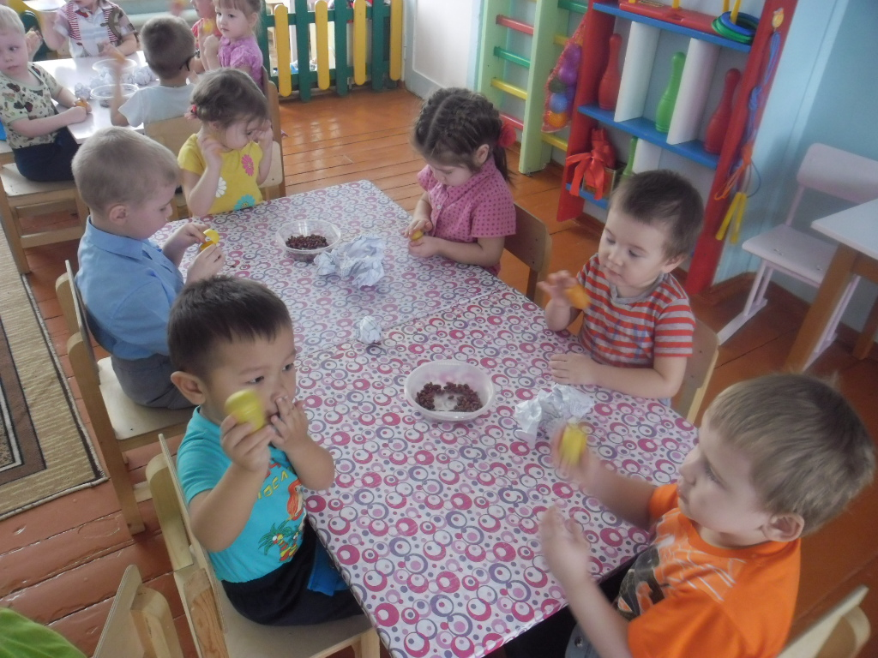
Игры с природным материалом

Slide 13
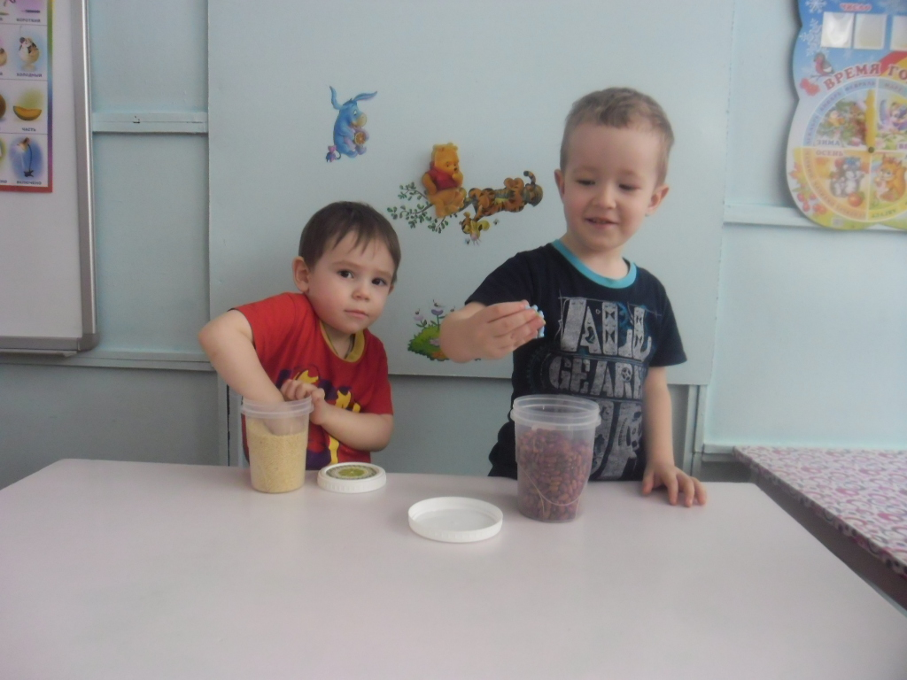
(средней)
Игры с крупой

Slide 14
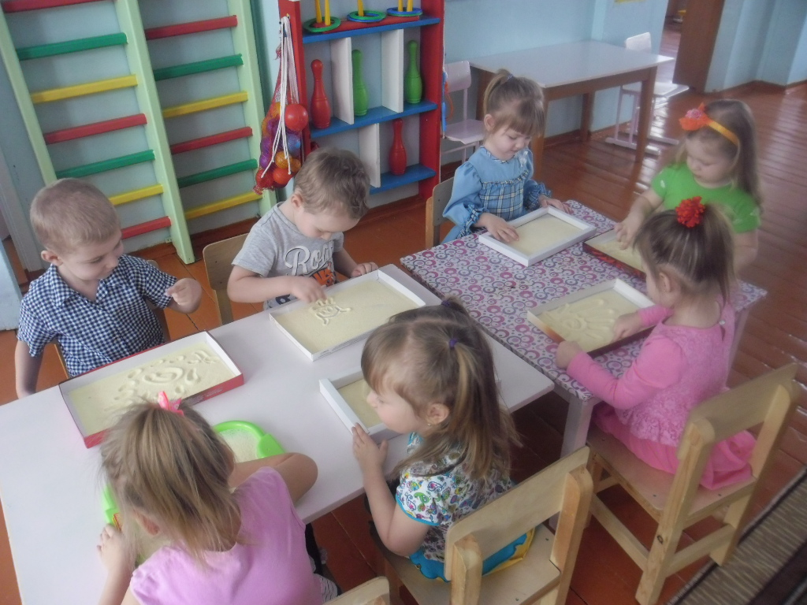
Игры с крупой

Slide 15
СПАСИБО ЗА
ВНИМАНИЕ!

